Slide 1
Java Script & WEB

Slide 2
Java Script
В отличии от HTML, JavaScript является языком программирования и используется для написания небольших программ, которые впоследствии будут использоваться на вашей страничке. Эти программы называют скриптами.
Сценарии размещаются в произвольном месте HTML-документа в соответствии с шаблоном:
<html>
<head><title>…<title>
< script language="JavaScript">
<!--Описание глобальных для сценария переменных -->
</script>
<head>
<body>
<!-- Теги HTML -->
< script language="JavaScript">
<! --Фрагмент сценария -->
</script>
<!-- Теги HTML -->
</body>
</html>

Slide 3
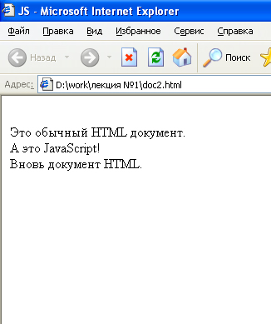
Размещение JS на HTML-страницы
Пример:
<html><head><title>JS</title>
</head>
<body>
<br>
Это обычный HTML документ.
<br>
<script >
document.write("А это JavaScript!")
</script>
<br>
Вновь документ HTML.
</body>
</html>

Slide 4
Переменные в JS
Переменные – контейнеры для хранения данных.
Данные, сохраняемые в переменной, называют значением этой переменной.
Переменная имеет имя – последовательность букв, цифр и символа подчеркивания без пробелов и знаков препинания. Имя переменной может начинаться с буквы или символа подчеркивания.
Правильные имена переменных: _tel, tmp, my_, address_234_45.
Неправильные имена переменных: 234tel, my address, tel:234.
При выборе имен переменных нельзя использовать зарезервированные слова.
JS регистрозависимый язык.

Slide 5
Объявление переменных
Существует два способа:
  С помощью оператора присвоения значений в формате:
    имя_переменной = значение
  С помощью ключевого слова var в формате:
  var имя_переменной
  С помощью ключевого слова var и оператора присвоения в формате:
  var имя_переменной = значение
  Инициализация нескольких переменных:
  var имя_переменной, имя_переменной = значение
Если x и y две переменные, то выражение x=y интерпретируется так: переменной x присваивается значение переменной y
  ! При инициализации переменной ее тип не указывается !

Slide 6
Типы переменных в JS
В JS переменным могут быть присвоены значения следующих типов:
  Числовые;
  Логические (два значения: true, false);
  Строковые (последовательность символов, заключенных в кавычки);
  Объекты;
  Функции.

Slide 7
Переменные в JS
Кроме целочисленных значений переменным могут быть присвоены значения с плавающей точкой:
var x1=1.0, x2=-2.5, x3=-1.23e-16
Переменные JS могут принимать логические значения true (истина) и false (лож). Так же переменным могут быть присвоены строковые значения. В этом случае строковое значение надо заключить либо в двойные, либо в одинарные парные кавычки:
var s1=”Строка”;
var s1=’Строка’;
В строку, ограниченную двойными кавычками, могут быть включены одинарные кавычки и наоборот. Запись строкового значения вида:
var s1=’Строка ‘еще строка’ еще строка’;
и
var s1=”Строка “еще строка” еще строка”;
Является недопустимой! (всегда надо помнить правило: внутри двойных кавычек можно использовать только одинарные и наоборот) Есть еще один тип данных - объект, но о нем мы поговорим позже.

Slide 8
Выражения и операции
Операция – действие, которое может быть выполнено над переменными.
Выражение – это группа последовательно (в соответствии с приоритетом) выполняемых операций.
Операнд – переменная, либо конкретное значение.

Slide 9
Выражения и операции
С наивысшим приоритетом
  () – вызов функции;
  [ ] – идексирование (обращение к элементу массива)
Одноместные операции
  ! – логическое отрицание;
  + – одноместный плюс;
  - – одноместный минус;
  ++ – инкремент префиксная запись;
  -- – декремент префиксная запись;

Slide 10
Выражения и операции
Мультипликативные
  * – умножение;
  / – деление;
  % - деление по модулю;
Аддитивные
  + – двуместный плюс;
  - – двуместный минус;

Slide 11
Выражения и операции
Отношения
  < – меньше;
  > – больше;
  <= - меньше либо равно;
  >= - больше либо равно;
Эквивалентность
  == – проверка равенства;
  != – проверка неравенства;

Slide 12
Выражения и операции
Логические
  && – логическое И;
  || – логическое ИЛИ;

Slide 13
Выражения и операции
Присвоения
  =;
  *=;
  /=;
  %=;
  +=;
  -=;
Постфиксный инкремент и декремент

Slide 14
Условные выражения
Очень часто на практике используют условные выражения, позволяющие вычислять значения переменной в зависимости от условия. Синтаксис условного выражения следующий:
Условие ? Выражение1: Выражение2;
Значением этой операции будет значение выражения1, если условие истинно и значение выражения2, если условие ложно.
Например:
var b=5;
a = (b % 2) ? "нечетное" : "четное";
document.write(“b-”+a+”<br>”);
b=4;
c = (b % 2) ? "нечетное" : "четное";
document.write(“b-”+c);
В результате в окне браузера мы увидим следующее:
b-нечетное
b-четное

Slide 15
Операторы. Условный оператор (if)
Условный оператор используются для управления выполнением сценария.
Синтаксис оператора условия:
if(условие) { операторный блок}
Схема выполнения: если условие истинно, то выполняется операторный блок, если условие ложно, то выполняется следующий за if оператор.

Slide 16
Операторы. Условный оператор
Синтаксис:
if(условие) { операторный блок1}
else {операторный блок 2}
Схема выполнения: если условие истинно, то выполняется операторный блок1, если условие ложно, то выполняется операторный блок 2.

Slide 17
Условный оператор
Пример:
<script>
var a = 2, b=7, c=3;
if (a>b)
{
if(b<c)
c=b;
}
else c=a;
document.write(c);
</script>

Slide 18
Условный оператор
Пример 2
<script>
var a = 2, b=7, c=3;
if (a>b)
if (b<c)
c=b;
else c=a;
document.write(c);
</script>

Slide 19
Операторы цикла. Оператор for
Синтаксис оператора цикла for имеет вид:
for (выражение инициализации; условие; выражение итерации) {блок операторов}
Выражение-инициализации: обычно используется для установки начального значения переменных.
Условие – определяющее условие, при котором оператор цикла будет выполняться.
Выражение-итерации определяет изменение переменных, управляющих циклом после каждого выполнения цикла.
Схема выполнения следующая:
Выполняется выражение-инициализации
Вычисляется условное выражение
Если условное выражение истина (либо оно было логическим, либо оно не равно ни нулю, ни пустой строке) то выполняется операторный блок, Вычисляется выражение-итерации.
Как только условное выражение становиться ложным, управление передаётся на оператор, следующий за оператором for.

Slide 20
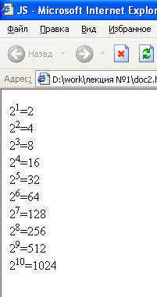
Оператор for
Задание: При помощи оператора for записать вычисление степени числа 2 (от 1до 10 степени)

Slide 21
Оператор While
Оператор цикла while имеет следующий синтаксис:
while (условие)
{
Операторный блок
}
Схема выполнения:
Вычисляется условие.
Если условие истинно, то выполняется операторный блок. Затем снова вычисляется выражение.
Если условие и на этот раз истинно - снова выполняется операторный блок и снова вычисляется выражение.
Так продолжается до тех пор, пока выражение не станет ложным. Как только, при очередном вычислении, выражение оказалось ложным, оператор не выполняется, а выполнение программы продолжается с точки следующей сразу за оператором while.

Slide 22
Оператор While
Пример:
<script>
var i = 0;
while (i<5)
{
document.write("*");
i = i+1;
}
document.write("<BR>"+i);
</script>

Slide 23
Оператор While
Пример №2
<script>
var i = 0;
while (i>=0)
{
document.write("*");
i = i+1;
}
</script>

Slide 24
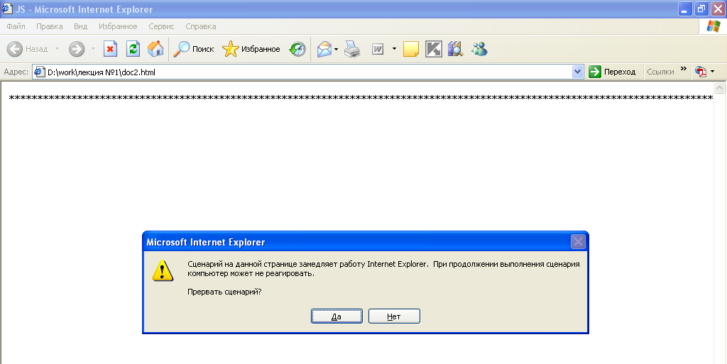

Slide 25
Оператор While
Цикл for можно переписать с помощью цикла while следующим образом:
выражение инициализации;
while (условие)
{ операторный блок;
выражение-итерации;
}

Slide 26
Операторы break и continue
Оператор break служит для прерывания цикла и используется обычно совместно с условным оператором. Рассмотрим следующий пример:
<script language="JavaScript">
var i, j=1, k=1;
for (i=1; i<=10; i++)
{
k++
if (i==5) break;
j++;
}
document.write(i,j,k);
</script>
После того, как счетчик цикла получит значение,
равное пяти, управление будет передано объекту document,
следующему заданной строкой

Slide 27
var x=2;
for(i=1;i<=10;i++)
{
document.write("2<sup>"+i+"</sup>="+x+"<br>");
x=x*2;
}

Slide 28
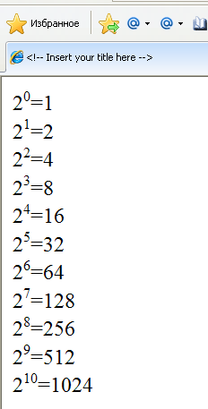
X в степени Y
x=prompt("ввести x","");
var s=x;
y=prompt("ввести степень","");
document.write(s+"<sup>0</sup>="+1+"<br>");
for(i=0;i<y;i++)
{
document.write(s+"<sup>"+(i+1)+"</sup>="+x+"<br>");
x=x*s;
}

Slide 29
Функции в JS
Функция – подпрограмма к которой можно обращаться из других частей программы.
Шаблон описания функции:
function имя_функции (список формальных параметров)
{
Тело функции
}
Вызов функции:
имя_функции (список фактических параметров)
return – оператор, возвращающий результат работы функции

Slide 30
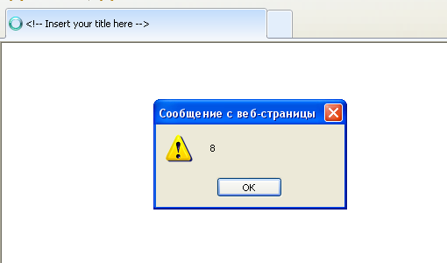
Функции в JS
Пример:
var s;
function f1(a,b)
{ var c;
c=a+b;
return c+1;
}
s=f1(2,5);
alert(s);

Slide 31
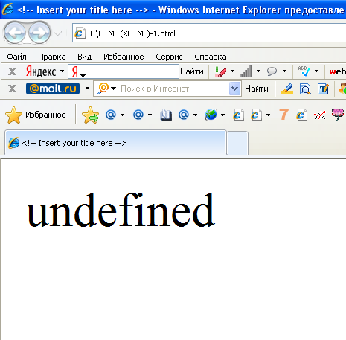
Функции в JS
Пример 2:
var s;
function f1(a,b)
{ var c;
c=a+b;
return c+1;
}
f1(2,5);
document.write(s);

Slide 32
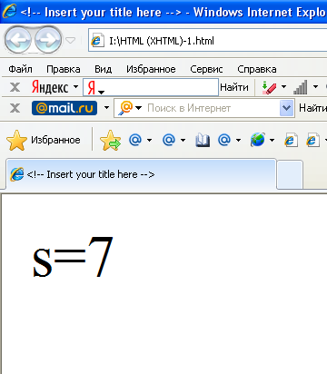
Функции в JS
Пример 3:
function f1(a,b)
{
s=a+b;
return s+1;
}
f1(2,5);
document.write(“s=”,s);

Slide 33
Функции в JS
Пример функции-обертки:
function print(msg)
{
document.write(msg, "<br>");
}
print(“Hello,”);
print(“World”);

Slide 34
Рекурсивная функция (вызывающая сама себя)
Такую функцию используют для вычисления факториала. x! – это произведение x и всех положительных целых чисел, меньших х.
function factorial(x)
{
if(x<=0) return 0;
if (x == 1)return 1;
return x * factorial(x-1);
}

Slide 35
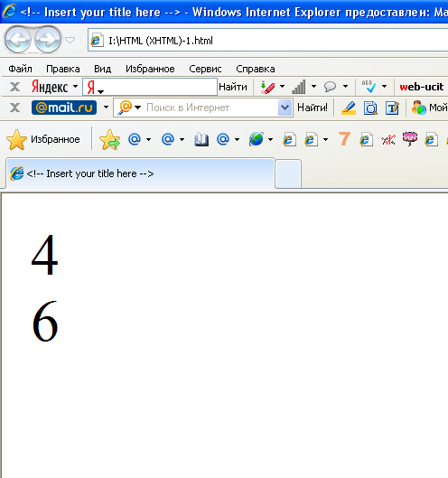
Функция eval
Функция eval принимает один аргумент - строку и, рассматривая ее как JavaScript программу, выполняет ее. Результатом eval, будет результат, получившийся при выполнении программы.
Например:
document.write(eval("2*2")+"<br>");
document.write(eval("2+2*2")+"<br>");

Slide 36
Функции parseInt и parseFloat
Синтаксис:
parseInt(строка, основание);
parseFloat(строка, основание);
Допустимые символы:
+, -, 0,1,2,3,4,5,6,7,8,9, . , e
Обе эти функции принимают пытаются преобразовать строку соответственно к целому или вещественному числу. Обе функции разбирают строку символ за символом. Если в строке встречаются символы отличные от допустимых, разбор прекращается и возвращается значение, полученное до этого момента, остальные символы игнорируются. Если самый первый символ не может быть преобразован в число возвращается "NaN" (not a number).
Символы табуляции и пробела при разборе игнорируются

Slide 37
Функции parseInt и parseFloat
Например:
document.write(parseInt("22")+"<br>");
document.write(parseInt(" 22")+"<br>");
document.write(parseInt(" 22руб.")+"<br>");
document.write(parseInt("цена 22руб.")+"<br>");
document.write(parseFloat("22.12")+"<br>");
document.write(parseFloat("22,12"));

Slide 38
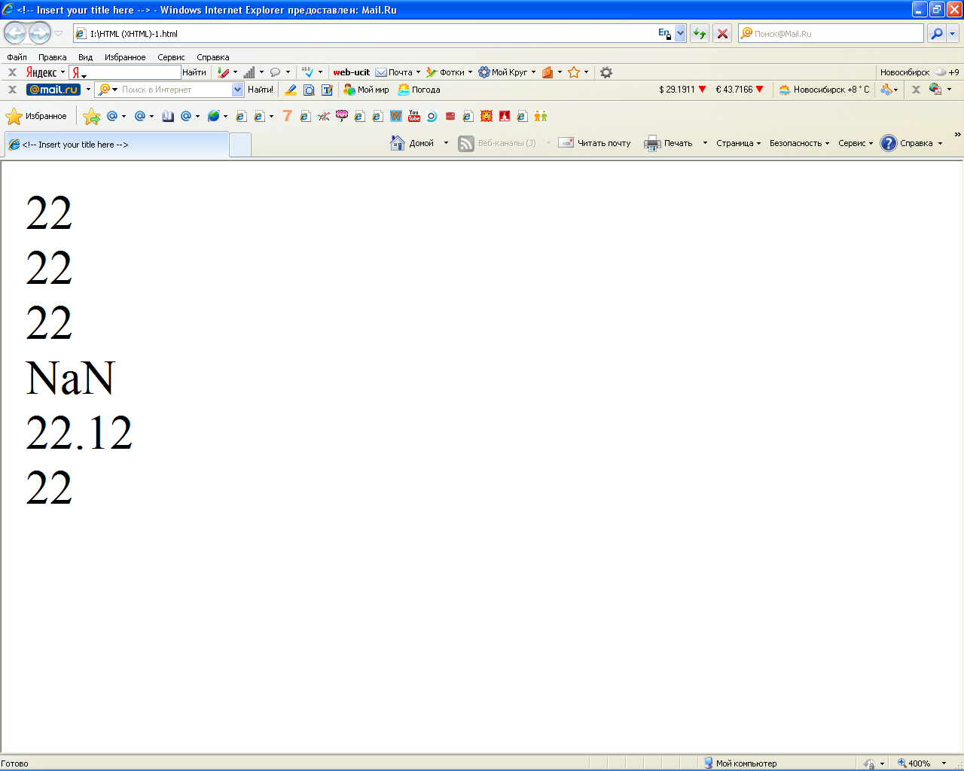
Функции parseInt и parseFloat

Slide 39
Функция isNaN
Позволяет сравнить значение, возвращенное parseInt и parseFloat с NaN. Возвращает истину если равно, и ложь, если не равно.
Пример:
x=prompt("введи число","");
num=parseFloat(x);
if(isNaN(num)) document.write("это не число");
else document.write(num=num*num);

Slide 40
Объекты
Понятие объекта является одним из самых важных в JavaScript. Практически все, с чем мы имеем дело в данном языке, кроме чисел - объекты. К ним относятся строки, функции. Кроме того, все элементы HTML документа, такие как формы, элементы форм, изображения, гиперссылки и т.п. - все это, с точки зрения JavaScript - объекты.
Объектом в JavaScript (как и в программировании вообще) называется каким-либо образом определенный набор данных и процедур их обработки, которые рассматриваются как единое целое.
Объект может поддерживать методы – функции, возвращающие или не возвращающие значения.

Slide 41
Объекты
Встроенные объекты могут поддерживать события – ситуации, возникающие в результате действий пользователя или работы браузера. Программист может реагировать на события с помощью функций – обработчиков событий, автоматически вызываемых при возникновении события.
Для того, чтобы иметь возможность работать со встроенным объектом , нам нужно уметь создавать экземпляр этого объектов. Экземпляры объекта создаются при помощи оператора new следующим образом:
имя_переменной = new имя_объекта (параметры);
Обращение к свойствами и методам:
имя_переменной.свойство;
имя_переменной.метод(параметры);

Slide 42
Объект Array
Данный объект служит для организации массивов. Массив представляет собой упорядоченный набор значений, доступ к которому осуществляется по имени массива и числовому индексу элемента. Нумерация элементов в массиве начинается с нуля. Создать экземпляр объекта Array можно тремя способами:
var a1 = new Array(); // размерность массива не указана
var a2 = new Array(3); //размерность массива равна трем
var a3 = new Array(‘раз’, ‘два’, ‘три’); //массив задан перечнем своих элементов.
В первом случае создается пустой массив, в котором нет ни одного элемента.
Во втором случае в массиве три элемента (значения которых отсутствуют).
В третьем случае массив задается списком своих элементов.
Доступ к элементам массива осуществляется с помощью указания номера элемента в квадратных скобочка после имени массива.
Длина массивов в JavaScript может изменяться во время работы программы. Как только программа обращается к элементу массива выходящему за текущую длину, массив удлиняется на необходимую величину.

Slide 43
Объект Array
Пример:
var a = new Array();
a[0] = "hello";
a[2] = "hi";
a[100] = "How";

Slide 44
Объект Array
Типы данных элементов массива могут быть различными:
a3[6]=7 //значением элемента массива является целое число
a3[7]=false //значением элемента является логическое значение
Элементом массива может быть значение любого типа, включая объект, так что для создания многомерного массива элементу массива необходимо присвоить другой массив:

Slide 45
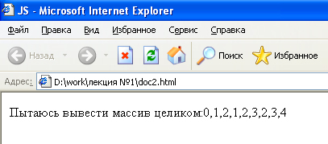
Объект Array
Пример:
var m = new Array();
for (i=0; i < 3; i++)
{
m[i] = new Array();
for (var j =0; j < 3; j++)
m[i][j] = i + j;
}
document.write('Пытаюсь вывести массив целиком:' + m);

Slide 46
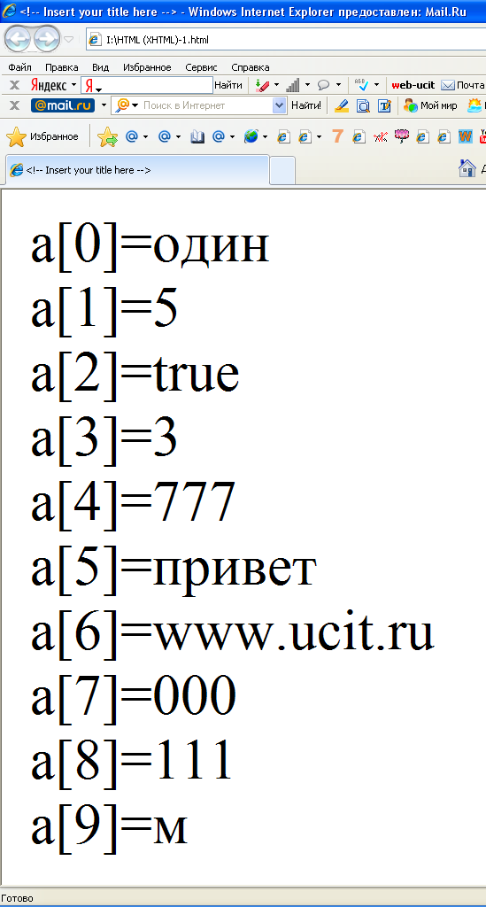
Объект Array
a=new Array;
for(i=0;i<10;i++)
{
a[i]=prompt("Введите элемент массива","");
}
for(i=0;i<10;i++)
{
document.write("a["+i+"]="+a[i]+"<br>");
}

Slide 47
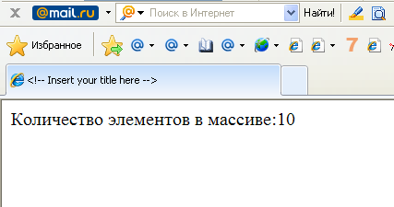
Объект Array
Для объекта Array определено свойство length. При помощи данного свойства можно узнать количество элементов в массиве.
Пример:
a=new Array(1,2,3,4,5,6,7,8,9,0);
document.write("Количество элементов в массиве:",a.length);

Slide 48
Объект Array
Наиболее часто свойство length используется для перебора элементов массива в цикле:
var fruits = new Array("манго", "банан", "вишня", "персик");
for(var i = 0; i < fruits.length; i++)
{alert(fruits[i]);}

Slide 49
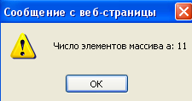
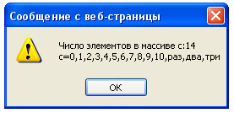
Объект Array
concat Объединяет два массива в один
var a = new Array();
for (var i= 0; i<=10; i++) a[i] = i;
alert('Число элементов массива a: '+ a.length)
var b = new Array("раз", "два", "три");
var c = new Array();
  c = a.concat(b);
alert('Число элементов в массиве с:' + c.length + '\nс='+c)

Slide 50
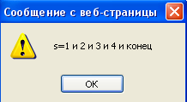
Объект Array
join Объединяет все элементы массива в одну строку и разделяет их указанным разделителем (если разделитель не задан, то по-умолчанию используется «,»).
var c=new Array(1,2,3,4,"конец");
var s = c.join(' и ');
alert('s='+s);

Slide 51
Объект Array
reverse Переворачивает массив так, что нулевой элемент становится
последним и т.д
var sl = new Array(0,1,2,3,4,5);
sl.reverse();
document.write (sl);
В результате: 5,4,3,2,1,0
slice Выделяет часть массива.
массив.sliсe(начальное значение, конечное значение).
При использовании данного метода следует помнить, что нумерация идёт
с нуля, а элемент массива соответствующий индексу конечное_значение
не включается в массив результата.
var sl = new Array(0,1,2,3,4,5);
alert(sl.slice(1,3))
Результат: 1,2

Slide 52
Объект Array
sort Сортирует элементы массива.
имя массива.sort(ф-ия сортировки)
Если метод sort() вызывается без аргументов, то он сортирует
элементы массива в алфавитном порядке (при необходимости временно преобразуя их в строки для выполнения сравнения):
var a = new Array("banana", "cherry", "apple");
a.sort();
var s = a.join(", ");
alert(s);
pop Удаляет последний элемент из массива и возвращает этот элемент
var sl = new Array(0,1,2,3,4,5);
document.write(sl.pop())

Slide 53
Объект Array
push Добавляет один или более элементов в конец массива и возвращает количество элементов в новом массиве.
var sl = new Array(0,1,2,3,4,5);
sl.push(45,46,78)
document.write(sl)

Slide 54
Объект Array
shift Удаляет нулевой элемент массива и возвращает его.
var sl = new Array(0,1,2,3,4,5);
sl.shift()
document.write(sl)
Результат: 1,2,3,4,5
toString Возвращает строковое представление массива
unshift Добавляет один или несколько элемент(ов) в начало массива
var sl = new Array(0,1,2,3,4,5);
sl.unshift(56,55);
document.write(sl)

Slide 55
Объект Date
Объект Date предназначен для работы с датами и временем. Для создания экземпляра объекта Date существует несколько конструкторов, различающихся набором передаваемых им значений.
var D1 = new Date()
var D2 = new Date(10000)
var D3= new Date("January 1 2001")
var year = 2001;
var month = 0;
var date = 1;
var D4 = new Date(year, month, date);
var hour = 0;
var minutes = 0;
var seconds = 0;
var ms = 0;
var D5=new Date(2001, 0, 1, hour,minutes, seconds, ms);

Slide 56
Объект Date
Следует отметить, значения месяцев лежит в диапазоне от 0 до 11, диапазон значений часов от0 до 23, минут и секунд от 0 до 59. Нулевому году соответствует год 1900.
Объект Date Обладает следующими методами:

Slide 57
Объект Date
getYear() Возвращает год
setYear() Устанавливает год
getMonth() Возвращает месяц
setMonth() Устанавливает месяц
getDate() Возвращает день месяца
setDate() Устанавливает день месяца
getDay() Возвращает день недели. 0-воскресенье, 1-понедельник, и т.д.
getHours() Возвращает час. Число от 0 до 23
setHours() Устанавливает час.
getMinutes() Возвращает минуту. Число от 0 до 59
setMinutes() Устанавливает минуту.
getTime() Возвращает количество миллисекунд прошедших с 0 часов 1 января 1970
setTime() Устанавливает к-во миллисекунд, прошедших с полуночи 01.01.1970

Slide 58
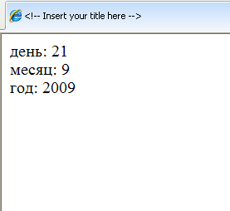
Объект Date
Пример:
data=new Date();
d=data.getDate();
m=data.getMonth();
y=data.getYear();
document.write("день: "+d+"<br>месяц: "+m+"<br>год: "+y);

Slide 59
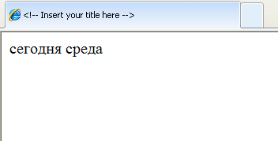
Объект Date
Пример 2:
data=new Date();
d=data.getDay();
switch(d)
{
case 0: document.write("сегодня воскресенье"); break;
case 1: document.write("сегодня понедельник"); break;
case 2: document.write("сегодня вторник"); break;
case 3: document.write("сегодня среда"); break;
case 4: document.write("сегодня четверг"); break;
case 5: document.write("сегодня пятница"); break;
case 6: document.write("сегодня суббота"); break;
}

Slide 60
Объект Math
Встроенный объект Math предоставялет программисту набор полезных констант и методов , доступ к которым не требует создания экземпляра объекта
Свойства объекта Math:
Число Эйлера Math.E
Натуральный логарифм 2 Math.LN2
Натуральный логарифм 10 Math.LN10
Логарифм константы Эйлера e по основанию 2 Math.LOG2E
Логарифм константы Эйлера e по основанию 10 Math.LOG10E
Отношение длины окружности к диаметру Math.PI
Корень квадратный из 0.5 Math.SQRT1_2
Корень квадратный из 2 Math.SQRT2

Slide 61
Объект Math
Math.abs(x) Возвращает абсолютное значение своего аргумента.
Math.acos(x) Возвращает арккосинус аргумента.
Math.asin(x) Возвращает арксинус аргумента.
Math.atan(x) Возвращает арктангенс аргумента.
Math.atan2(y, x) Возвращает угол в радианах между осью абсцисс и линией, соединяющей начало координат с точкой (х, у).
Math.ceil(x) Возвращает целое число, большее или равное аргументу
Math.cos(x) Возвращает косинус аргумента.
Math.exp(x) Возвращает еxp.
Math.floor(x) Возвращает целое число, меньшее или равное аргументу.
Math.log(x) Возвращает натуральный логарифм аргумента.
Math.max(x, y) Возвращает большее из значений аргументов.
Math.min(x, y) Возвращает меньшее из значений аргументов.
Math.pow(x, y) Возвращает х^{у}.
Math.random() Возвращает случайное число на отрезке [0,1].
Math.round(x) Округляет аргумент до ближайшего целого.
Math.sin(x) Возвращает синус аргумента.
Math.sqrt(x) Возвращает корень квадратный аргумента.
Math.tan(x) Возвращает тангенс аргумента.

Slide 62
Объект Math
Метод random() возвращает случайное число, лежащее в интервале от 0 до 1.
Чтобы получить случайное число в пределах от 0 до Nmax, следует написать следующее выражение:
х = Nmax*Math . random()
Если требуется получить случайное число в интервале от Nmin до Nmax, то из элементарного отношения пропорций получаем следующее выражение:
х = Nmin + (Nmax - Nmi n) *Math. Random()
Можно также создать функцию для вычисления случайного числа в заданном интервале:
function rand(a, b) { return a+ (b-a) *Math . random() }
Эта функция может потребоваться, например, для внесения некоторой непредсказуемости (нерегулярности) перемещения элементов на веб-странице, выбора цветов для мигающей надписи и т. п.

Slide 63
Объект String
Как нетрудно догадаться, объект String служит для представления строк. Мы уже имели дело со строковыми константами, знаем как их записывать и конкатенировать. Пришла пора познакомиться со строками поближе.
Для того чтобы создать экземпляр объекта String можно просто присвоить переменной строковую константу, а можно воспользоваться операцией new. Примеры:
var a = "Это строка";
var b = new String("Еще строка");
var c = new String(b);
var d = new String(a+b+c);

Slide 64
Объект String
big() Увеличенный размер шрифта.
bold () Выделение текста полужирным.
fixed() Текст отображается моноширинным шрифтом.
fontcolor(color) Задание цвета текста (color).
fontsize(size) Задание размера шрифта (size).
italics () Текст отображается курсивом.
link (“url”) Оформление гиперссылки на ресурс url.
small() Уменьшенный размер шрифта.
strike () Зачеркнутый текст.
sub() Текст отображается как подстрочные индексы.
sup() Текст отображается как надстрочные индексы.

Slide 65
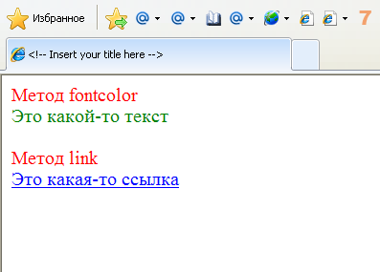
Объект String
str="Это какой-то текст";
str=str.fontcolor("green");
document.write("<font color='red'>Метод fontcolor</font>"+"<br>"+str+"<br><br>");
str="Это какая-то ссылка";
str=str.link("methods_string_2.html");
document.write("<font color='red'>Метод link</font>"+"<br>"+str+"<br><br>");

Slide 66
Объект String
charAt(n) Метод возвращает символ строки, находящийся в позиции n. Отсчет осуществляется с нуля.
charCodeAt(n) Возвращает код символа строки, находящегося в позиции n.
concat(s2) Метод сцепляет строку, хранящуюся в экземпляре объекта string со строкой, являющейся параметром метода. Вызов
s1.concat (s2) эквивалентен s1 + s2;
indexOf(substr[,start] ) Возвращает позицию начального символа первого включения подстроки substr в строке. Поиск осуществляется с позиции start. Если данный символ отсутствует, то поиск осуществляется с начала строки.Если подстрока substr не найдена, то метод возвращает -1
lastlndexOf (substr [,start ] ) Возвращает позицию начального символа последнего включения подстроки substr в строке. Поиск осуществляется с по-зиции start.Если подстрока substr не найдена, то метод возвращает -1

Slide 67
Объект String
slice(start [,end]) Метод возвращает фрагмент строки, начиная с символа в позиции start и заканчивая символом в позиции end. Если не задать параметра end, то возвращается остаток строки, начиная с позиции start.
split(delim)Возвращает массив подстрок, разделение на подстроки осуществляется с помощью строки delim. Содержимое delim из подстрок удаляется.
substr(start [,len]) Возвращает подстроку длиной len, начиная с позиции start. Если параметр len не задан, то возвращается остаток строки, начиная с позиции start.
substring(start, end) Возвращает подстроку, начиная с позиции start по позицию end. Если параметр end не задан, то возвращается остаток строки, начиная с позиции start.
toLowerCase () Преобразует символы строки в символы нижнего регистра.
toUpperCase () Преобразует символы строки в символы верхнего регистра.

Slide 68
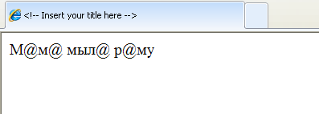
Объект String
Пример :
str_start="Мама мыла раму";
str_result=str_start.split("");
for(i=0;i<str_result.length;i++)
{
if(str_result[i]=="а")str_result[i]="@";
document.write(str_result[i]);
}

Slide 69
Создание объектов
Объекты в JavaScript можно создать несколькими способами.
Самый простой способ создания объектов заключается во
включении в программу литерала объекта.
Литерал объекта –это заключенный в фигурные скобки список
свойств (пар«имя–значение»), разделенных запятыми. Имя
каждого свойства может быть JavaScript идентификатором или
строкой, а значением любого свойства может быть константа или
JavaScript выражение.
mycar = {name:"0ка", model:"ВАЗ11 1 " , c o l o r : " w h i t e " }

Slide 70
Создание объектов
Второй способ основан на функции, в теле которой описываются все свойства и методы создаваемого объекта. Поскольку эта
функция играет определяющую роль в создании объекта, ее
называют функцией-конструктором или просто конструктором объекта.
Имя функции-конструктора объекта является одновременно и
именем создаваемого объекта. Свойства и методы создаваемого
объекта задаются в теле функции-конструктора с помощью
операторов присвоения. При этом имена переменных-свойств
записываются с ключевым словом this (этот): this.переменная.

Slide 71
Создание объектов
function car(name, model, color)
{
this.name = name;
this.model = model;
this.color= color;
}
Эта функция определяет объект car. Чтобы создать конкретный
экземпляр объекта саг, следует выполнить выражение с вызовом
этой функции, которой можно передать значения параметров.
my_car=new car(“Лада","ВАЗ","синий");
document.write(my_car.name);

Slide 72
Создание объектов
При создании объекта мы можем задать значения свойств по
умолчанию, то есть значения, которые будут иметь свойства, если
при создании экземпляра этого объекта значения его свойств не
указаны явным образом (то есть имеют значения null, 0 или""). Это
делается с помощью логического оператора ИЛИ
function car(name, model, color)
{
this.name = name || "Волга";
this.model = model || "неустановлена";
this.color= color || "неустановлен";
}
my_car=new car();
document.write(my_car.name);
Результат : Волга

Slide 73
Создание объектов
Объекты можно создавать и с помощью конструктора new Object():
mycar = new Object();
mycar.name = "Ока“;
mycar.model = "BA3 “;
mycar.color = "white“;
В этом способе отчетливо видно: создаваемый объект является
экземпляром объекта Object, подобно тому как, например, создаваемый
массив является экземпляром объекта Array. Конструктор Object() создает
пустой объект, как если бы использовался литерал {}.

Slide 74
Создание объектов
Метод – это функция, которая вызывается как свойство объекта. Когда функция вызывается таким способом, объект, посредством которого производится вызов, становится значением ключевого слова this.
function Rectangle(w, h)
{
this.width = w;
this.height = h;
}
var r = new Rectangle(8.5, 11); // Создать объект Rectangle
r.area = function() { return this.width * this.height; } // Добавить к объекту метод
var a = r.area(); // Теперь рассчитать площадь, вызвав метод объекта

Slide 75
Создание объектов
Не совсем удобно добавлять новый метод к объекту перед его использованием.
Однако ситуацию можно улучшить, если инициализировать свойство area в
функции конструкторе.
function Rectangle(w, h)
{
this.width = w;
this.height = h;
this.area = function( )
{ return this.width * this.height; }
}
var r = new Rectangle(8.5, 11);
var a = r.area();

Slide 76
Создание объектов
Функция конструктор инициализирует те свойства, которые могут иметь уникальные значения для каждого отдельного экземпляра.
function Rectangle(w, h) {
this.width = w;
this.height = h;
}
Прототип объекта содержит методы и другие свойства, которые должны
совместно использоваться всеми экземплярами этого класса.
Rectangle.prototype.area = function() { return this.width * this.height; }

Slide 77
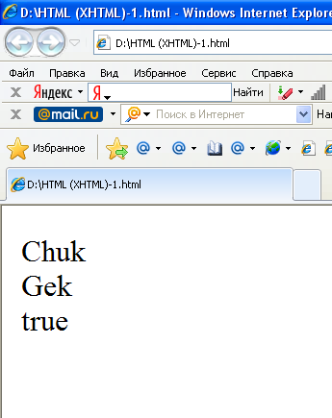
Создание объектов
function Animal(name) {
this.name = name;
this.canWalk = true;
}
var animal = new Animal("скотинка");
function Rabbit(name) {
this.name = name ;
}
// все объекты, созданные Rabbit будут
//иметь прототип (наследовать) animal
Rabbit.prototype = animal;
big = new Rabbit('Chuk')
small = new Rabbit('Gek')
document.write(big.name,"<br>");
document.write(small.name,"<br>");
document.write(big.canWalk,"<br>");

Slide 78
Инструкция with
Инструкция with используется для временного изменения цепочки областей
видимости. Она имеет следующий синтаксис:
with (объект)
инструкция
Эта инструкция добавляет объект в начало цепочки областей видимости,
исполняет инструкцию, а затем восстанавливает цепочку в ее
первоначальном состоянии.

Slide 79
//frames[1].document.forms[0].address.value
Если надо обратиться к этой форме несколько раз, можно воспользоваться инструкцией with для добавления формы в цепочку областей видимости:
with(frames[1].document.forms[0]) {
// Здесь обращаемся к элементам формы непосредственно, например:
name.value = "";
address.value = "";
email.value = "";
}

Slide 80
Можно переделать
Rectangle.prototype.area = function() { return this.width * this.height; }
с помощью инструкции with
Rectangle.prototype.area = function( ) {
with(this) {
return width*height;
}
}

Slide 81
Цикл for/in
Присваивает переменной поочередно все свойства объекта. Для каждого свойства цикл for...in выполняет операторы, содержащиеся в теле цикла.
Синтаксис:
for (переменная in объект)
операторный блок
Здесь переменная должна быть либо именем переменной, либо инструкцией var, объявляющей переменную, либо элементом массива, либо свойством объекта (т. е. должна быть чемто, что может находиться левой части выражения при сваивания). Параметр объект – это имя объекта или выражение, результатом которого является объект.

Slide 82
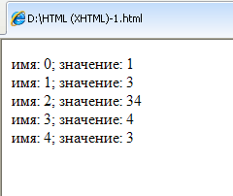
Цикл for/in
Присваивает переменной поочередно все свойства объекта. Для каждого свойства цикл for...in выполняет операторы, содержащиеся в теле цикла.
Синтаксис:
for (переменная in объект)
операторный блок
Здесь переменная должна быть либо именем переменной, либо инструкцией var, объявляющей переменную, либо элементом массива, либо свойством объекта (т. е. должна быть чемто, что может находиться левой части выражения при сваивания). Параметр объект – это имя объекта или выражение, результатом которого является объект.
var arr=new Array(1,3,34,4,3);
for (var prop in arr) {
document.write("имя: " + prop +
“ значение: " + arr[prop], "<br>");
}

Slide 83
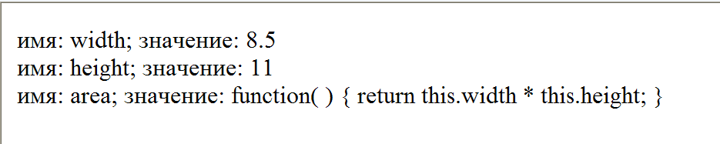
Цикл for/in
function Rectangle(w, h)
{
this.width = w;
this.height = h;
this.area = function( )
{ return this.width * this.height; }
}
var r = new Rectangle(8.5, 11);
var a = r.area();
for (var prop in r) {
document.write("имя: " + prop + "; значение: " + r[prop], "<br>");
}

Slide 84
Обработка событий
Для любого события есть обработчик, который вызывается при возникновении соответствующего события. С помощью обработчика, программист может обрабатывать возникшее событие.
Способы описания обработчиков событий:
  <тег обработчик=" код_скрипта" >
  <тег обработчик="функция" >
  function значение_id.обработчик()
  { тело функции }

Slide 85
Иерархия объектов
Объекты, их свойства, методы и события представляемые документом образуют так называемую объектную модель документа. Браузер и документы, загруженные в него, с точки зрения программиста образуют иерархически организованный набор объектов.

Slide 86
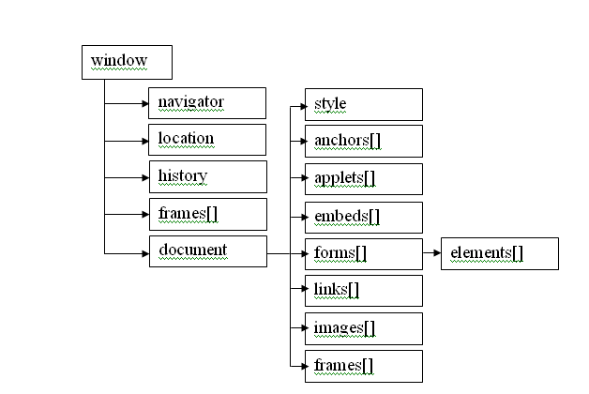
Иерархия объектов

Slide 87
Объект Window
Объект window является главным в иерархии. Экземпляры объекта представляют собой окна, в которые загружаются HTML-документы. Все остальные объекты являются свойствами данного. Объект window обладает набором свойств, методов и событий.

Slide 88
Свойства объекта Window
closed – возвращает true, если текущее окно закрыто.
defaultStatus – значение данного свойства представляет собой строку, отображаемую по умолчанию в строке состояния окна браузера. Свойство доступно для записи и чтения.
frames – значение свойства представляет собой массив фреймов, загруженных в окно.
history – значение свойства является объект history , содержащий массив адресов ресурсов, просмотренных в данном окне.
location – значением свойства является объект location, содержащий информацию об адресе ресурса, загруженного в окно.
name – значением свойства является имя окна.

Slide 89
Свойства объекта Window
navigator – возвращает ссылку на объект navigator, содержащий информацию о браузере.
opener – значение свойства содержит ссылку на окно, открывшее данное. Например, можно закрыть окно, открывшее данное окно следующим образом: window.opener.close();
screen – значением свойства является объект screen, содержащий информацию о разрешении экрана.
self – свойство содержит ссылку на текущее окно.
status – свойство позволяет получить/задать строку, отображаемую в строке состояния.
top – свойство содержит ссылку на ближайшее окно к пользователю.

Slide 90
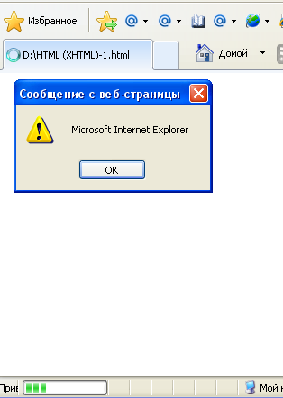
Свойства объекта Window
window.status="Привет";
d=window.navigator.appName;
alert(d);

Slide 91
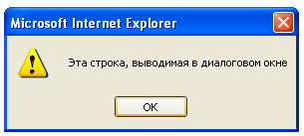
Основные методы
alert() – результатом обращения к данному методу является появление диалогового окна с сообщением, заданным в качестве параметра:
window.alert(“Эта строка, выводимая в диалоговом окне”)

Slide 92
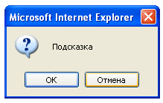
Основные методы
сonfirm ()– вызов данного метода приводит к появлению диалогового окна с кнопками “ok” и “отмена”. При нажатии на “ok” функция возвращает значение true, а при нажатии на “отмена” – false.
Например:
window.confirm(“Подсказка”)

Slide 93
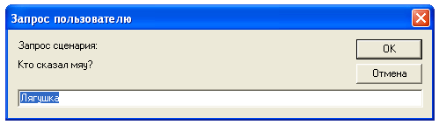
Основные методы
prompt() – позволяет получить от пользователя произвольную строку. Данному методу передаются два параметра: первый параметр является подсказкой пользователю, второй представляет умалчиваемое значение, которое может быть заменено пользователем:
s=window.prompt(“кто сказал мяу?”, “Лягушка”);

Slide 94
Основные методы
blur() – При вызове метода окно теряет фокус.
close() – Метод закрывает окно, фокус при этом передается родительскому окну.
focus() – метод приводит к передачи фокуса заданному окну.
moveBy(x,y) – вызов метода перемещает окно на x пикселей по горизонтали вправо и на y по вертикали вниз.
moveTo(x,y) – вызов метода перемещает окно в точку с координатами (x,y).
open(url, winName [, “features”]) Метод используется для открытия окна, параметр url задает адрес ресурса, который будет загружен в открываемое окно. winName – имя открываемого окна. В строковом параметре features – можно задать параметры открываемого окна.

Slide 95
Основные методы
setInterval(“func”, t) – метод используется для периодического вызова функции func каждые t миллисекунд. Возвращает указатель на объект таймера.
clearInterval(tm) – метод служит для отмены таймера tm.
setTimeout(“func”, t) – метод устанавливает задержку t миллисекунд после чего осуществляет вызов функции func. Возвращает указатель на объект таймера.
clearTimeout(tm) – метод служит для отмены таймера tm созданный методом setTimeOut()

Slide 96
Методы open() и close()
Для того, чтобы открыть окно, необходимо вызвать метод open() объекта window:
var w=window.open(url, winName, features);
Рассмотрим параметры, передаваемые при открытии окна и их описание:

Slide 97
Методы open() и close()
fullscreen=yes|no – если установлено значение yes, то окно займет весь экран
height – задает высоту создаваемого окна в пикселях.
width – задает ширину создаваемого окна в пикселях.
location=yes|no – параметр задает есть или нет в создаваемом окне адресная строка.
menubar=yes|no - параметр задает есть или нет в создаваемом окне меню.
resizeble=yes|no – разрешает или запрещает изменение размеров окна.
scrollbars=yes|no – параметр задает есть или нет полосы прокрутки
status=yes|no – определяет есть или нет строка состояния.
toolbar=yes|no – определяет есть или нет панель инструментов.
Для того, чтобы закрыть созданное окно нужно воспользоваться методом close():
w.close();

Slide 98
События объекта Window
onBlur – Событие возникает при потере фокуса окном.
onError – Событие возникает в случае ошибки загрузки документа в окно.
onResize - Событие возникает при изменении размеров окна или фрейма.
onLoad – событие возникает при полной загрузки документа.
onUnload – событие возникает при завершении работы с документом.
onFocus – событие возникает при получение фокуса окном.

Slide 99
Объект history
Данный объект предоставляет свойства и методы, позволяющие обращаться к ресурсам, просмотренным пользователем ранее.
Свойства и методы:
length – свойство, в котором храниться число элементов в объекте.
back() – метод загружает предыдущий элемент списка.
forward() – метод загружает следующий элемент списка.
go(n) – метод загружает n-ый элемент списка. Например: для перезагрузки текущего эл-та достаточно вызвать window.history.go(n)
Методы объекта history имитируют кнопки “Назад”, “Вперед” на панели инструментов.

Slide 100
Объект location
location – объект, содержащий информацию о местонахождении тек. документа, т.е. его Интернет адрес.
Свойства:
href – данное свойство хранит полный указатель ресурса документа, загруженного в окно браузера.
hostname - свойство хранит часть указателя ресурса, содержащую доменный или IP-адрес ресурса.
port – хранит номер порта, используемого сервером.
var w=window.open(’10.html’, ‘win 10’);
var href10=w.location.href;

Slide 101
Объект location
Методы:
reload() – данный метод обуславливает перезагрузку текущего документа в окно браузера.
replace(url) – вызов метода приводит к загрузке документа с адресом, указанным в качестве параметра.

Slide 102
Объект navigator
Данный объект содержит информацию о браузере и его версии.
Свойства:
appCodename – кодовое имя браузера
appName – Название браузера
appVersion – Значение свойства содержит информацию о версии браузера.
platform – значение свойства содержит строку с информацией о платформе, на которой исполняется браузер.

Slide 103
Объект screen
Объект содержит информацию о разрешении экрана.
Свойства:
colorDepth – цветовое разрешение в битах на пиксель.
height – высота экрана в пикселях.
width - ширина экрана в пикселях.

Slide 104
Объект document
Объект document позволяет получить доступ из сценария к элементам документа, загруженного в окно.
Свойства:
alinkColor – цвет активной ссылки
bgColor – цвет фона документа
fgColor – цвет текста в документе
lastModified – значением свойства является строка, содержащая информацию о дате и времени последнего внесения изменений в документ.
linkColor – цвет гиперссылки
vlinkColor – цвет гиперссылки на просмотренный документ
referrer – возвращает адрес документа, с которого пользователь попал на текущий документ.

Slide 105
Объект document
Методы:
close() – метод закрывает выходной поток вывода данных в документ, открытый с помощью метода open()
write() – метод используется для вывода текста.

Slide 106
Объект document
Коллекции объекта.
Коллекции позволяют получить доступ к информации о составе HTML-документа
all – коллекция всех элементов документа
forms – коллекция всех форм в документе
images - коллекция всех изображений в документе
links – коллекция всех гиперссылок в документе
frames – коллекция всех фреймов в документе.

Slide 107
Объект document
Доступ к коллекциям можно получить двумя способами:
Как к элементам массива: document.forms[0]
По имени: document.images[“pic1”]

Slide 108
Объект document
Коллекция image относится к классу объектов Images, с помощью которого осуществляется управление изображением. Объект данного класса создается автоматически, если в html – документе присутствует тег <img>. Но его так же можно создать в скрипте, используя следующую конструкцию:
var pic=new Image(width,height);
pic.src=“pic.gif”

Slide 109
Объект document
События объекта document:
onMouseDown - Пользователь нажал кнопку мыши
onMouseUp - Пользователь отпустил кнопку мыши
onClick - Пользователь "щелкнул" кнопку мыши. Одно такое событие соответсвует паре событий MouseUp/MouseDown
onDblClick - Пользователь дважды, с коротким интервалом, "щелкнул" кнопку мыши.
onKeyDown - Пользователь нажал клавишу
onKeyUp - Пользователь отпустил клавишу
onKeyPress - Нажата клавиша. Одно такое событие соответсвует паре KeyUp/KeyDown
onMouseout – Событие происходит при выходе курсора мыши из область для которой определен данный обработчик
onMouseover – Событие происходит при входе курсора мыши в область для которой определен данный обработчик

Slide 110
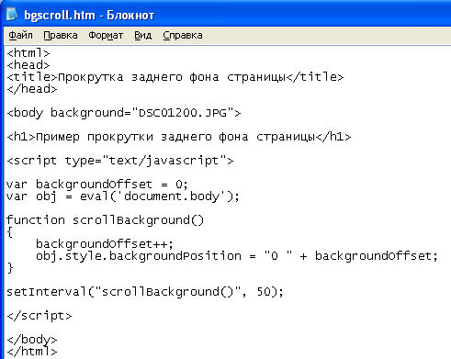
Прокрутка заднего фона страницы

Slide 111
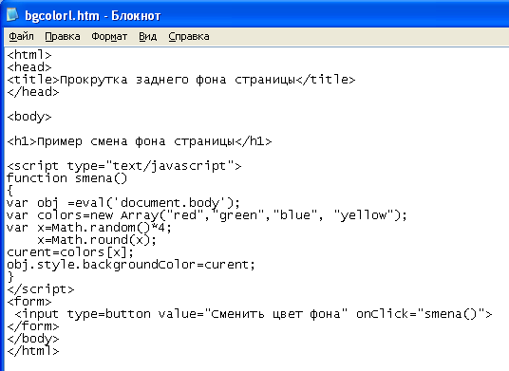
Смена цвета фона по нажатию на кнопку

Slide 112
